Slide 1

WORKBOOK_DOCUMENT 001
프로그래밍 언어학 개론
작업자 : ReDocu

Slide 2
0
INDEX
1. 프로그램과 언어
5. 업무 프로세스
개발 환경
2. 프로그래밍 언어의 기본 문법
5-1. 업무 분할
5-2. 라이브러리
3. 데이터 관리 및 자료구조
5-3. 프레임워크
4. MS 언어의 발전 과정
5-4. 개발 엔진
4-1. C언어
6. 요약
4-2. C++
4-3. C#
7. 참고 문헌

Slide 3
1
프로그램과 언어
컴퓨터의 5대 구성요소
키보드 입력
입력 값 확인
입력장치
중앙처리장치
출력장치
기존 명령 확인
명령 확인
NO
명령에 따른 연산 시작
기억장치
연산장치
YES
연산 결과 처리
사용자
사용자
결과물 출력
프로그램 알고리즘
프로그램이란…
입력
연산
출력
사용자가 특정 명령을 컴퓨터에게 제시하였을 때, 그 명령에 맞게 연산한 결과물을 출력해주는 명령서 및 집합체

Slide 4
1
프로그램과 언어
컴퓨터의 언어
기계어 | 0과 1로 구성된 연산 체계 = 디지털 언어
IDE(Integrated Development Environment) 통합 개발환경
기계어 | 아스키 코드 | 사용자 언어
10000001 | 32 | A
10000010 | 33 | B
10000011 | 34 | C
10000100 | 35 | D
10000101 | 36 | E
10000110 | 37 | F
10000111 | 38 | G
고급언어
소스파일
치환
변수
객체
추상화
번역기
컴파일러
기계어 번역
컴파일
오브젝트 파일
실행기
인터프리터
실행명령 연결
링커
저급언어
실행 파일
프로그래밍 언어 | 사용자가 알아볼 수 있는 언어 = 아날로그
프로그래밍 언어 란…
언어의 종류
C++
기계어
JAVA
컴퓨터에게 명령을 내리기 위해 사람이 알아볼 수 있는 형태로 만든 형식 언어
C언어
C#
어셈블리어
ETC…

Slide 5
1
프로그램과 언어
프로그래밍 언어 학습을 위한 기반 지식
언어의 심화 과정
치환
자료구조
- 특정 값이나 문자를 편하게 바꾸는 것
- 특정 데이터를 관리하는 기법의 집합
명제
메모리 관리
- 논리학적으로 “뜻이 분명한 문장”
- 하드웨어 기억 공간을 프로그램에 활용하는 방법
마인드맵
알고리즘
- 지도를 그리듯 하나의 주제를 중심으로 특정 주제 및 자기 관리 등을 할 수 있는 방법
- 문제를 쓰고, 이해하고, 답을 쓰는 과정
언어 학습 과정
일정한 공간을 분배하고 정의한다. → 정의한 공간을 최대한 효율적으로 정의하고 관리한다.

Slide 6
2
프로그래밍 언어의 기본 문법
입력
연산
출력
플랫폼 별
입력문
연산자
조건문
반복문
플랫폼 별
출력문
명령서 제작
변수
대부분의 언어가 가지는 공통 문법
함수 구성
객체
구성 요소
자료구조
명령서 = 함수
구성 요소
구조체
※ 언어 정의
구성 요소 = 변수
명령 = 함수
매서드
필드
클래스
프로그래밍 언어의 발전 과정 → 함수(명령서)를 제작하는 과정을 프로그래밍이라고 정의한다.

Slide 7
2
프로그래밍 언어의 기본 문법
※ 대부분의 프로그래밍 언어는 같은 종류의 문법을 가지고 있다.
프로그램에 대한 이해와 사용법만 확인한다면, 다른 여러 프로그래밍 언어를 이해하는데 어려움이 없을 것이다.
- 프로그램은 사용자가 정의한 데이터를 제어, 관리하여 사용자가 원하는 데이터를 출력한다.
A 입력
A
연산
결과값
출력
※ 개발 언어는 목적에 따라 문법의 형태만 달라진다.
결과값
출력
사용자의 입력 값에 대한 다양한 결과물을 보여준다.
※ 잠깐 확인해보는 기본 지식
컴퓨터란 : Compute(계산) + er = 계산하는 주체
결과값
출력
결과값
출력
발전 방향을 제시해주는 질문
사용자가 쉽게 데이터를 관리할 수 있는가. (DB)
데이터 관리 방법을 어떻게 시각화 할 것인가. (UI)
데이터를 이용하여 어떻게 현실과 비슷한 시각화를 할 수 있는가. (그래픽스)
얼마나 빠른 결과 값을 알아 낼 수 있는가. (알고리즘)
ETC...

Slide 8
2
프로그래밍 언어의 기본 문법
프로그래밍 언어의 기본 문법 구조
기본 문법 목차
9
3
입력
2
1
출력
변수
입력
연산자
조건문
반복문
함수
변수 심화
프로그램
변수
연산자
결과 산출
출력
4
조건문
5
반복문
프로그램의 완성 과정
6
8
변수
연산자
결과 산출
반환
조건문
7
반복문
명령서를 만든다면(?)
함수(명령서)를 특정 행위(출력)로 종료를 하고 자하는 경우, 반환이 필요가 없다.

Slide 9
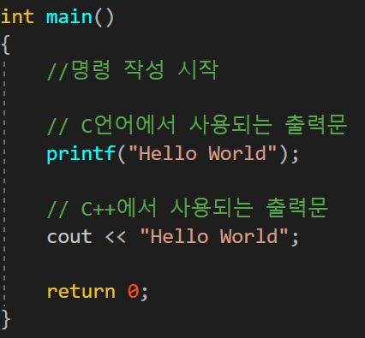
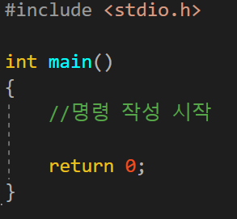
2
프로그래밍 언어의 기본 문법 - 출력
일괄 영역
라이브러리
※ 대부분의 명령은 함수(변수)의 형태를 가지고 있다.
printf(“Hello World”);
printf : 출력해라
“Hello World”: Hello World 를
전처리기 및 매크로
커스텀 일괄 변수
작업 영역
출력문의 경우 각 언어 또는 문법마다 그 형태가 달라질 수 있다.
C : printf(내용)
C++ : cout << 내용
Java : System.out.println(내용)
Python : print()
API 및 엔진의 경우, 내장된 특정 함수를 통해 출력을 한다.
명령서를 작성하는 공간
대략적인 명령서 양식
출력 방법(Console)
※ 용어 사전
라이브러리(Library = 도서관) : 기존 작성해 놓은 함수를 저장해 놓은 헤더 및 공간
전처리기 : 일괄 변수를 관리하기 위한 컴파일 단위의 명령 모음집
매크로 : 특정 숫자를 문자로 치환하여 사용할 수 있도록 하는 자동화 시스템

Slide 10


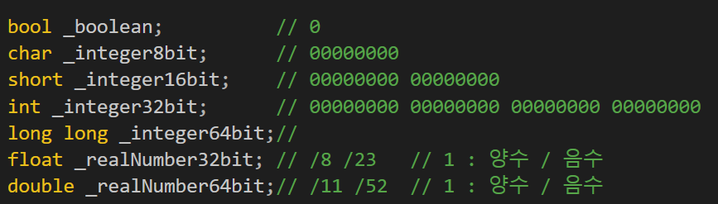
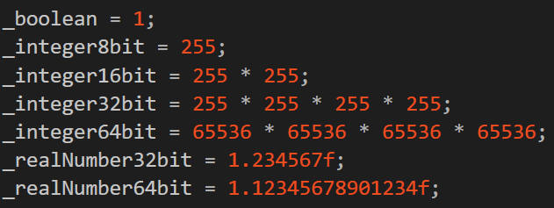
2
프로그래밍 언어의 기본 문법 - 변수
※ 변수 : 데이터를 정의하는 공간
변수의 요소
크기
이름
내용물에 대한 정의
num = 01000000
값이 저장되어 있음을 의미한다.
num 안의 값은 언제든 변경이 가능하다
num = 00100000
Bool
Char
Short
Int
Long long
1
변수의 크기
크기를 가진 공간을
A라 명명한다
A라 명명한 값을 B라 한다
8
16
32
64
A → _Boolean
A → _interger8bit
A → _interger16bit
A → _interge32bit
A → _interger64bit
A → _realNumber32bit
A → _realNumber64bit

Slide 11
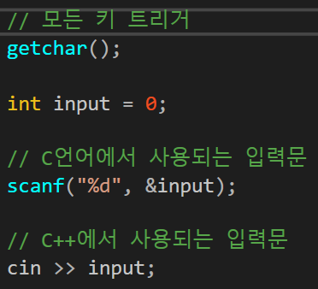
2
프로그래밍 언어의 기본 문법 - 입력
Input
입력문
0
scanf
0
cin
0
입력방법(Console)
입력값의 정의
※ 컴퓨터는 특정 변수를 찾는 방법 = 주소 값 [저레벨 언어 특징]
컴퓨터는 변수를 만들 때, 그 변수를 어느 공간에 저장해 놓는지를 확인하는 『주소값』을 임의로 저장한다.
C언어 입력문에서 사용되는 &는 그 주소 값을 의미한다.
주소 값에 대한 자세한 내용은 이후 포인터에서 자세히 알아보도록 한다.

Slide 12
2
프로그래밍 언어의 기본 문법 - 연산자

Slide 13
2
프로그래밍 언어의 기본 문법 - 조건문

Slide 14
2
프로그래밍 언어의 기본 문법 - 반복문

Slide 15
2
프로그래밍 언어의 기본 문법 - 함수

Slide 16
2
프로그래밍 언어의 기본 문법 – 변수 심화

Slide 17
2
프로그래밍 언어의 기본 문법 - 프로그램

Slide 18
3
데이터 관리 및 자료 구조

Slide 19
3
INDEX

Slide 20
3
INDEX

Slide 21
4
INDEX

Slide 22
5
INDEX
※ 차후 알게 될 개념
Format : 형식 / 서식 / 체제 / 형 등을 재구성하는 형식

Slide 23
5
INDEX
컴퓨터의 5대 구성요소
프로그램
컴파일러
인터프리터
컴퓨터의 언어
프로그래밍 언어
치환
명제
마인드맵
언어의 발전 과정
컴퓨터
라이브러리
포맷

Slide 24
참고문헌
윤성우의 열혈 C 프로그래밍 – 오렌지 미디어
윤성우의 열혈 C++ 프로그래밍 – 오렌지 미디어
IT COOKBOOK C로 배우는 쉬운 자료구조 – 한빛 미디어
뇌를 자극하는 알고리즘 – 한빛 미디어

